Slide 1
Vè loài vật
Prepared by Ms Thuy Tien
Week 7 – Term 1

Slide 2
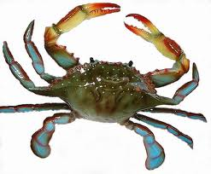
Ve vẻ vè ve
Cái vè loài vật
Trên lưng cõng gạch
Là họ nhà cua

Slide 3
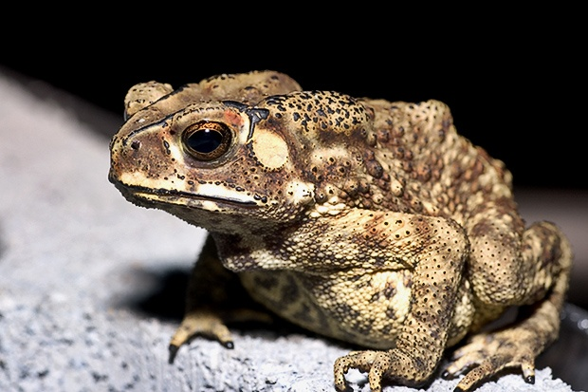
Nghiến răng gọi mưa
Đúng là cụ cóc

Slide 4
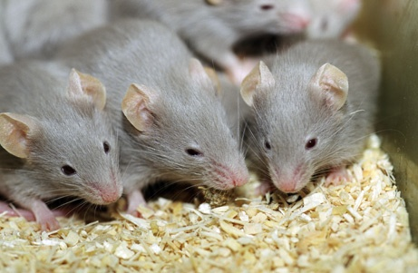
Thích ngồi cắn chắt
Chuột nhắt, chuột đàn

Slide 5
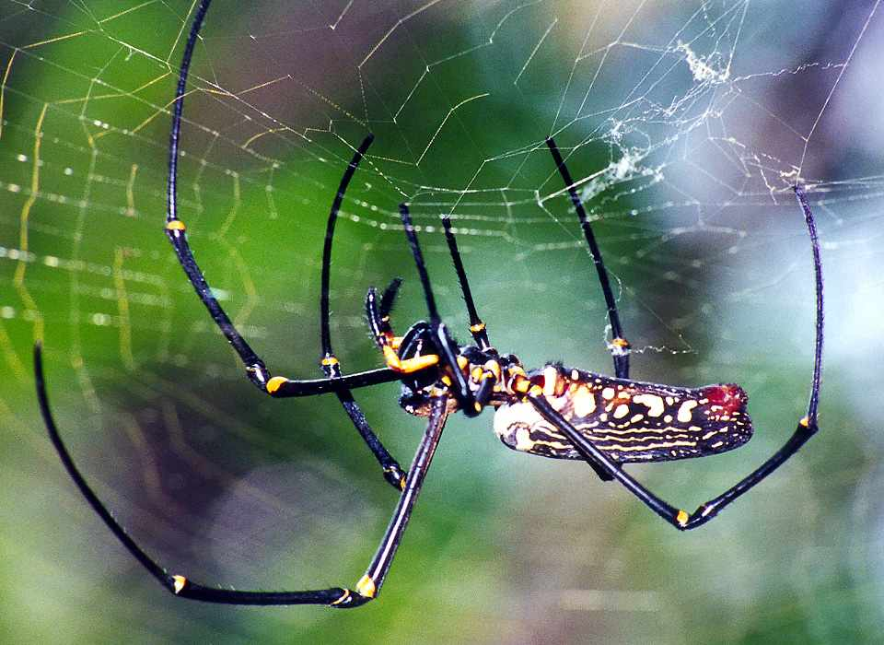
Đan lưới dọc ngang
Anh em nhà nhện

Slide 6
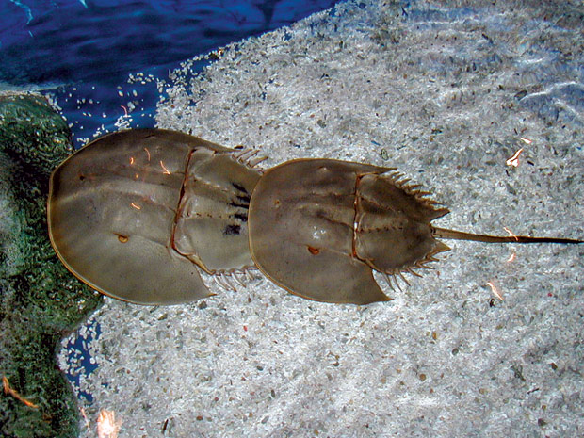
Gọi kiểu tóc bện
Vợ chồng nhà sam

Slide 7
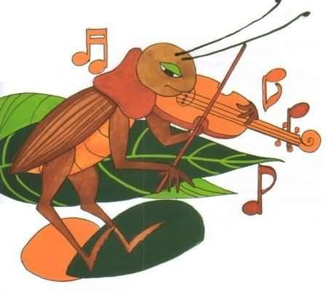
Rền rĩ kéo đàn
Đúng là anh dế

Slide 8
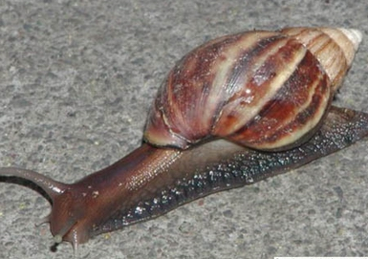
Suốt đời chậm trễ
Là họ nhà sên

Slide 9
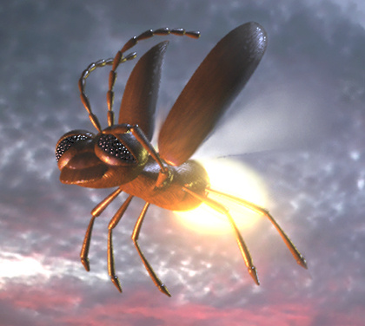
Đêm thắp đèn lên
Là cô đom đóm

Slide 10
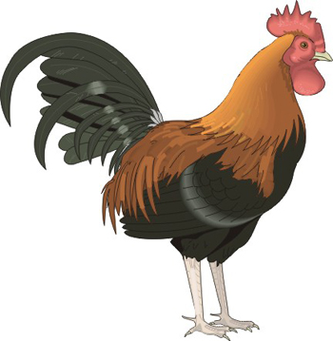
Gọi người dậy sớm
Chú gà trống choai

Slide 11
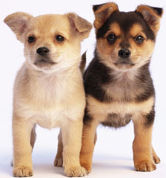
Đánh hơi rất tài
Anh em chú chó

Slide 12
Mặt hay nhăn nhó
Là khỉ trên rừng

Slide 13
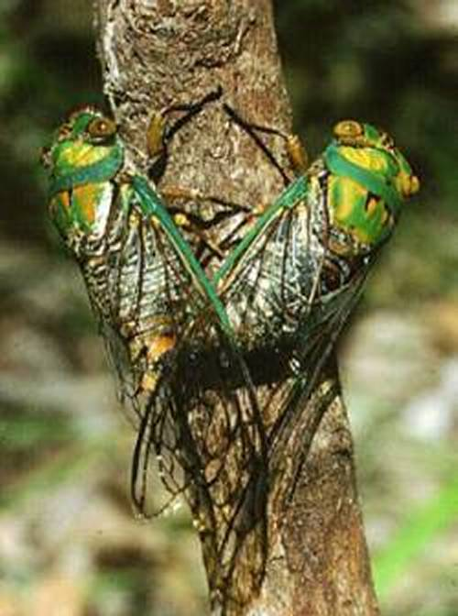
Đồng thanh hát cùng
Ve sầu mùa hạ

Slide 14
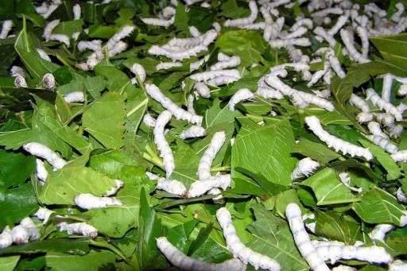
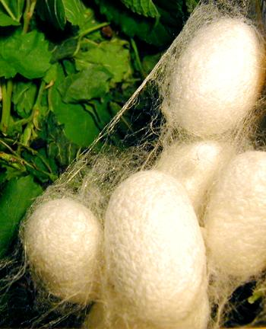
Cho tơ óng ả
Chị em nhà tằm

Slide 15
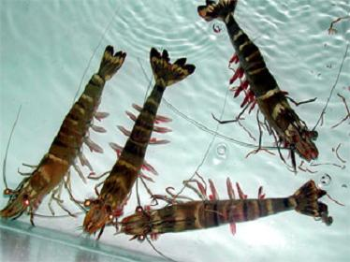
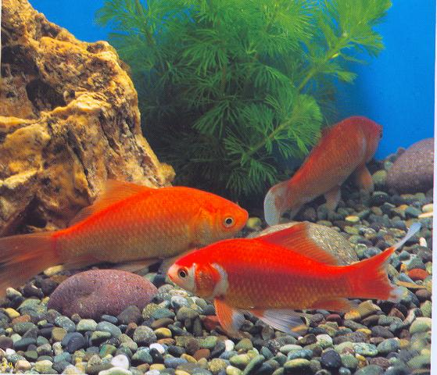
Tắm nước quanh năm
Giống nòi tôm cá ……

Slide 16
Loài vật hay quá
Bạn kể tiếp nha

